Slide 1
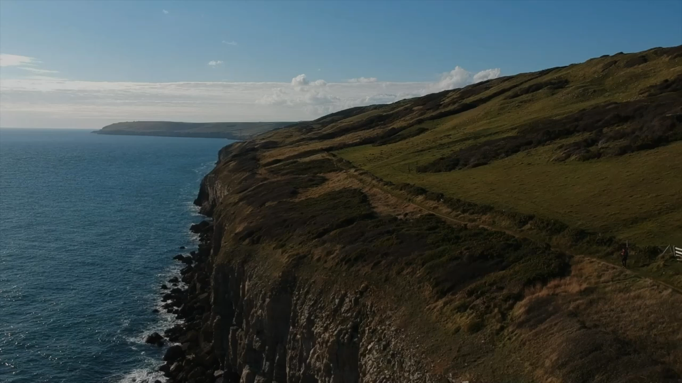

Slide 2
Что такое духовность по вашему мнению? В чём она выражается? Что лично для вас значит быть духовным?
Запишите сейчас ответ в ваши бюллетени

Slide 3
^{3:1} Глупые галаты! Кто это так заворожил вас, вас, которым так ясно был представлен распятый Христос? ² Ответьте мне на один вопрос: вы получили Духа благодаря соблюдению Закона или же по вере в то, что вы услышали? ³ Неужели вы так глупы? Вы начали Духом, а сейчас вы хотите достичь цели человеческими усилиями? ⁴ Неужели все, через что вы прошли, было напрасно? Не может быть, чтобы все это было напрасным! ⁵ Разве Бог дает вам Духа и совершает среди вас чудеса потому, что вы соблюдаете Закон, или же потому, что вы поверили тому, о чем вы услышали?
(Послание Галатам 3:1-5)

Slide 4
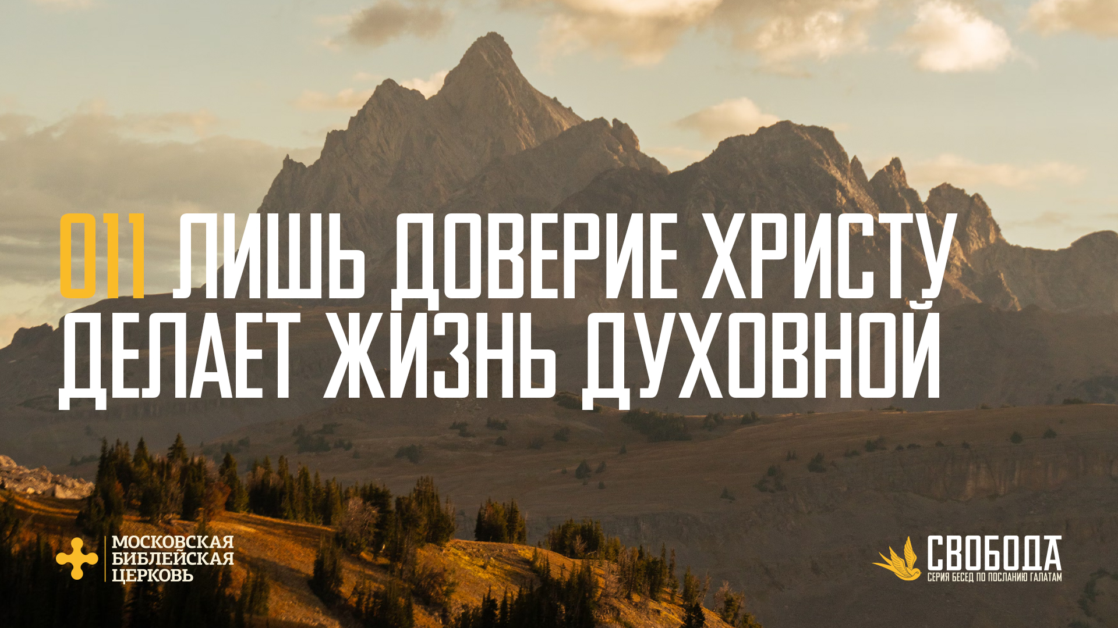

Slide 5
ЧТО МЫ РАССМОТРЕЛИ
ВО ВТОРОЙ ГЛАВЕ
Продолжая тему принятия Евангелия во второй главе, апостол Павел показывает, что одного Христа нам достаточно для:
Принадлежности общине Христа (2:1-5);
Призвания в жизни (2:6-10);
Принятия в обществе (2:11-14);
Переворота в сознании (2:15-18);
Перемен в судьбе (2:19-21).

Slide 6
НА ЧЁМ МЫ ОСТАНОВИЛИСЬ
В НАШЕМ ИЗУЧЕНИИ:
Одного Христа достаточно, чтобы я стал лучшей версией себя. Я по-настоящему меняюсь, начиная реализовывать всё то, что Бог заложил в меня, когда я:
Понимаю любовь;
Принимаю любовь;
Практикую любовь.

Slide 7
ЭМОЦИОНАЛЬНЫЙ НАКАЛ ОТРЫВКА
^{3:1} Не думающие галаты! ³ …Неужели вы так глупы?
(Послание Галатам 3:1 и 3)
Оскорбительный, откровенный и отрезвляющий тон апостола Павла говорит нам о том, что тема, рассматриваемая им, является чрезвычайно важной. Это не какой-то второстепенный вопрос, но тема, понимание которой жизненно необходимо для всех верующих.

Slide 8
АРГУМЕНТЫ ПАВЛА
Третью главу своего Послания Галатам апостол Павел посвящает тому, чтобы показать превосходство веры над законом. Всё это он делает, чтобы показать, что мы не только обретаем спасение по благодати, но и живём ею. Павел демонстрирует превосходство веры на основании:
Личного опыта (3:1-5);
Истории Авраама (3:6-14);
Обетований Бога (3:15-25);
Усыновления во Христе (3:26-29)

Slide 9
ПРЕВОСХОДСТВО ВЕРЫ
Когда мы живём верой, а не законом, наша жизнь становится:
Одухотворённой (3:1-5);
Оправданной (3:6-14);
Обетованной (3:15-25);
Освобождённой (3:26-29).
Мартин Лютер каждый день напоминал себе о своём положении во Христе проговаривая слова: «Ты принят Богом».

Slide 10
ПЯТЬ* ВОПРОСОВ ПАВЛА ВОКРУГ ОДНОЙ ТЕМЫ СВЯТОГО ДУХА
Кто отвлёк от откровения Святого Духа (3:1)?
Как вы получили Святого Духа (3:2)?
Каким образом вы собираетесь жить без Святого Духа (3:3)?
Как можно было забыть о том, что Святой Дух сделал (3:4)?
Как Бог Святым Духом показывает Своё присутствие (3:5)?
*(Вопросов на самом деле шесть, но один из них «Нуежели вы так глупы?»)

Slide 11
ЛИШЬ ДОВЕРИЕ ХРИСТУ
ДЕЛАЕТ ЖИЗНЬ ДУХОВНОЙ
Духовная жизнь – это, прежде всего, жизнь, исполненная Святым Духом и подчинённая Ему. Дух Святой появляется в нашей жизни благодаря вере и именно Он наполняет нашу Христианскую жизнь:
Пониманием Христа;
Преодолением греха;
Преображением всей жизни.

Slide 12
^{2:19} Закон приговорил меня к смерти, и, умерев, я освободился от власти Закона, чтобы жить для Бога! Я был распят со Христом, ²⁰ и уже не я, но Христос живет во мне. Моя жизнь в этом теле – это жизнь верой в Сына Божьего, полюбившего меня и отдавшего Себя за меня. ²¹ Я не отвергаю благодать Божью. А если бы оправдание можно было получить через соблюдение Закона, то это значило бы, что Христос умер напрасно! ^{3:1} Глупые галаты! Кто это так заворожил вас, вас, которым так ясно был представлен распятый Христос?
(Послание Галатам 2:19-21 и 3:1)

Slide 13
ПОНИМАНИЕМ ХРИСТА
Проповедуя галатам Павел очень явно показал им Христа. Но понять слова Павла они смогли только Духом Святым, Которым Господь открывает Себя в образе распятого за нас Иисуса Христа. Понимание жизни, смерти и воскресения Христа означает:
Принятие своего бессилия;
Постижение своего благословения;
Перестроение своей мотивации.

Slide 14
Протестантам свойственно уделять особое внимание тому, что в отличии от католиков в наших церквях нет распятий. Христос уже воскрес и вознёсся у нас. В этом есть своё рациональное зерно. Но есть оно и в том, чтобы продолжать взирать на распятого Христа. Смотрим ли мы всё ещё на распятого Христа или оставили эту картину позади?
«Мы не только обретаем спасение благодаря Евангелию, но мы и духовно растём благодаря Евангелию... Мы никогда не оставляем Евангелие позади».
(Тимоти Келлер «Послание Галатам для вас»)
Лишь доверие Христу делает жизнь духовной

Slide 15
^{3:3} Неужели вы так глупы? Вы начали Духом, а сейчас вы хотите достичь цели человеческими усилиями? ⁴ Неужели все, через что вы прошли, было напрасно? Не может быть, чтобы все это было напрасным!
(Послание Галатам 3:3-4)

Slide 16
ПРЕОДОЛЕНИЕ ГРЕХА
Благодаря работе Духа Святого в нашей жизни мы не только приходим к Богу и получаем прощение наших грехов, но и шаг за шагом преодолеваем греховные тенденции в жизни, становясь всё больше и больше теми, кем мы были призваны быть. Дух Святой:
Показывает нам глубину нашего греха;
Подталкивает нас к прославлению Бога;
Преображает наше сердце.

Slide 17
Духовные практики чрезвычайно важны в нашей жизни. Но ещё важнее порядок. Мы меняемся не благодаря этим практикам, но мы практикуем эти вещи, благодаря переменам в нашей жизни.
^{10:44} Петр еще говорил это, когда на всех слушавших его Весть сошел Святой Дух. ⁴⁵ Верующие из обрезанных, которые пришли с Петром, были удивлены, что дар Святого Духа был излит и на язычников, ⁴⁶ потому что они слышали, как те говорили на незнакомых языках и славили Бога.
(Деяния апостолов 10:44-46)

Slide 18
Полагаемся ли мы на свои силы в преодолении тех грехов и ошибок, что раз за разом ставят нам подножки в жизни? Или мы опираемся на силу Духа Святого в нас, позволяющую нам не просто исправлять поведение, но изменять наши сердца и души?
«Дух приходит только через крест Христа»
(Тодд Вилсон «Галатам. Жизнь, укоренённая в Евангелии»)
Лишь доверие Христу делает жизнь духовной

Slide 19
^{3:2} Ответьте мне на один вопрос: вы получили Духа благодаря соблюдению Закона или же по вере в то, что вы услышали? …⁵ Разве Бог дает вам Духа и совершает среди вас чудеса потому, что вы соблюдаете Закон, или же потому, что вы поверили тому, о чем вы услышали?
(Послание Галатам 3:2 и 5)

Slide 20
ПРЕОБРАЖЕНИЕ ВСЕЙ ЖИЗНИ
Дух Святой меняет не только нашу религиозную жизнь, когда Он становится частью нашей жизни. Он меняет абсолютно всё в нашей жизни. Всё это происходит не благодаря тому, что мы исполняем какие-то религиозные практики, но исключительно благодаря нашему доверию Господу.
Верой мы получаем Дух Святой;
Верой мы подмечаем чудеса Духа Святого;
Верой мы будем введены в вечность Духом Святым.

Slide 21
^{5:18} …исполняйтесь Духом. ¹⁹ Наставляйте друг друга псалмами, гимнами и духовными песнопениями. Пойте и прославляйте Господа в ваших сердцах. ²⁰ Всегда и за все благодарите Бога Отца во имя нашего Господа Иисуса Христа. ²¹ Подчиняйтесь друг другу из страха перед Христом.
(Послание Ефесянам 5:18-21)

Slide 22
ПРИМЕР ОШИБКИ,
КОТОРУЮ МЫ ЧАСТО ДОПУСКАЕМ
Мы считаем, что выполняя всё то, что описано в этом отрывке, (прославляя Бога, обучая друг друга, подчиняясь друг другу и так далее) мы исполняемся Святым Духом.
На самом деле, мы исполняемся Святым Духом, и уже в результате этого начинаем делать всё то, что неестественно для нас. Исполняться Святым Духом значит осознанно возвращать контроль за своей жизнью в руки Духа Святого.

Slide 23
Возвращаем ли мы контроль над нашей жизнью вновь и вновь в руки Духа Святого? Управляет ли Он нашей судьбой? Или же, наоборот, вновь и вновь мы возвращаемся к тому, чтобы жить законом и плотью, а не Духом?
«Не есть ли дело крайнего безумия — оставить веру, даровавшую вам столь великие блага, и снова обратиться к закону, который не дал вам ничего подобного?»
(Св. Иоанн Златоуст «Толкование на Послание Галатам»)
Лишь доверие Христу делает жизнь духовной

Slide 24
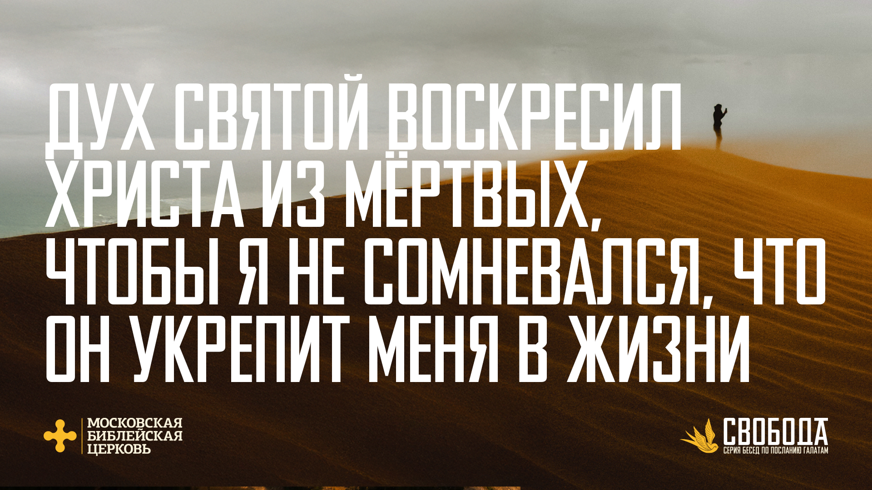

Slide 25
ЛИШЬ ДОВЕРИЕ ХРИСТУ
ДЕЛАЕТ ЖИЗНЬ ДУХОВНОЙ
Духовная жизнь – это, прежде всего, жизнь, исполненная Святым Духом и подчинённая Ему. Дух Святой появляется в нашей жизни благодаря вере и именно Он наполняет нашу Христианскую жизнь:
Пониманием Христа;
Преодолением греха;
Преображением всей жизни.

Slide 26
В СЛЕДУЮЩИЙ РАЗ
Продолжая изучение Послания Галатам мы постараемся ответить на вопрос «как понять, что живёшь не зря?»

Slide 27
ПРИМЕНЕНИЕ
Нам очень легко жить так, как будто Дух Святой не играет особой роли в нашей жизни. Мы можем читать Библию, молиться, рассказывать другим о Христе, жертвовать деньги, ходить в церковь, петь в церкви Христианские песни, исповедовать грехи и ни на мгновение не задумываться о том, а какую роль Дух Святой играет во всём этом в моей жизни. Поэтому нам стоит приучить себя к очень простой практике исповеди грехов и постоянного возвращения контроля за нашей жизнью Духу Святому.

Slide 28
«Те, в ком живёт теперь Дух Святой, становятся новым Божьим храмом. В них, как по отдельности, так и во всех вместе, рай и земля соприкасаются».
(Николас Томас Райт «Просто Христианин»)

Slide 29


